Slide 1


JSTI(제이에스티아이)
Leak Test Professional
Tel : 070-8600-0501

Slide 2

주요 고객 현황

Slide 3
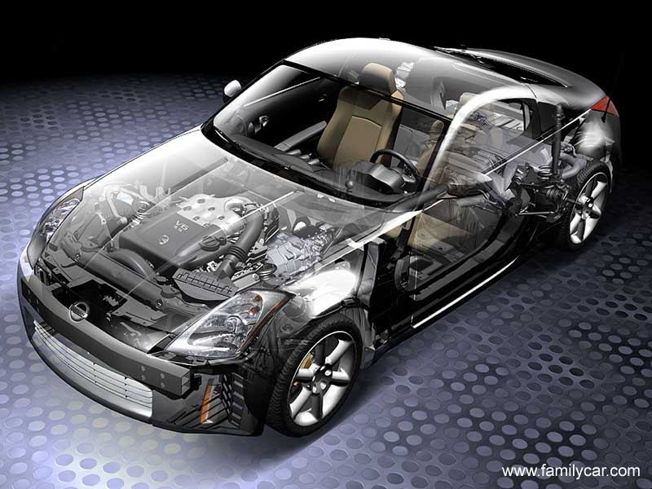
분야별 Top10 고객사 현황(CTS Global)
Steering System
Delphi
TRW Automotive
Visteon
ZF Friedrichshafen
Koyo Seiko Co.
Dayco
NSK
Showa
Fuel Tanks
Inergy
ABC Group
Plastic Omnium
Vitec
TI Automotive
Kautex Textron
Visteon
Ergom
Heating & Cooling Sys.
Delphi
Halla Climate Control
Calsonic Kansai
Behr Heat Transfer
TI Automotive
Sanden Corp.
Valeo
Airbags
Autoliv Inc.
Takata Corp
Tokai Rika Co. (TRAM)
Key Safety Sys (Breed)
Daicel Safety Systems
TRW
Continental Teves
ARC Auto (BAICO)
Engine Components
Delphi
Magna International
Aisin Seiki Co.
TRW Automotive Inc.
Dana Corp.
Timken Co.
Nemak SA
Montaplast
Brakes
TRW
Delphi
Bosch
ITT Automotive
Continental AG
Hayes Lemmerz
Akebono
PBR International
Ambrake
Exterior Lighting
Delphi / Guide
StanleyElectric
Federal Mogul
Visteon
Valeo
Hella
Electrical / Electronics
Visteon
Delphi
Hitachi
Ford
Molex
ICG
Fuel components
Hitachi
Bosch
TI Automotive
Visteon
Milllenium Industries Corp.
Siemens Automotive
Transmission & Drive Train
Thyssenkrupp Automotive AG
Metaldyne
Hayes Lemmerz International
ZF Friedrichshafen AG
J.L. French Automotive Castings
Dana Corp

Slide 4
국내 주요 사용처 ( 자동차 )
업체 명 | 적용 제품
GM 코리아 | Engine Assembly
현대모비스 | 조향부품 외
현대케피코 | Intake Manifold Module, Sensor 및 전장류 외
Erae Automotive | 공조기, 조향기, 제동기, 전장류 외
두원 공조 | 공조기 제품 (Condensor, 열교환기,Compressor)
BorgWarner | 엔진 및 파워트레인용 부품
서한워너 | Turbo Charger
코아비스 | 연료기 부품 (연료 펌프 외)
말레동현 | Intake Manifold 외
인지 | Cylinder Head Cover, Manifold 외
코렌스 | EGR Cooler외
화승 R&A, T&C | Air Conditioner Hose, Brake Hose 외

Slide 5
국내 주요 사용처 ( 자동차 )
업체 명 | 적용 제품
플라스틱옴니움 (구 이너지오토모티브) | 연료탱크 외
SL | Head Lamp
한일튜브 | Pipe 및 Tube A’ssy
Ti-오토모티브 | 연료기 부품, 커넥터 류
이튼 코리아 | 레귤레이터, 밸브류
삼성발레오 | EGR Cooler외
무진서비스 | 자동차 배터리 케이스
우신공업 | 배기 머플러, 배기 매니폴드 외
LG화학, LG 전자 | 전기 자동차용 배터리
삼성SDI | 전기 자동차용 배터리
신흥SEC | 자동차용 배터리

Slide 6
국내 주요 사용처( 전자 및 기타 )
업체 명 | 적용 제품
삼성전자 | 하드디스크, 중계기 외
LG화학, LG 전자 | 전기 자동차용 배터리
삼성냉장고 | 정수기 필터 류
웅진 | 정수기 필터 류
마이크로필터 | 정수기 필터 류
한국3M | 정수기 필터 류

Slide 7
장비 소개

Slide 8
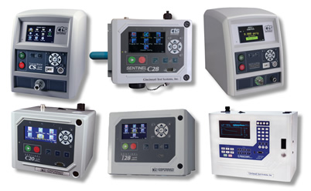
Air Leak Tester / 공통 기술
32 Bit Coprocessor 와 24 Bit A/D 기술 접목
트랜스듀서 시그널에 대한 분해능 극대화
시그널 분석 안정성 향상
자동 칼리브레이션
한번의 버튼 조작으로 완료됨
Leak 마스터 내장 (ISO17025)
Quick Test 기능
측정(검출)시간 최대 80%단축 가능
셀프 테스트 기능
장치의 이상 여부를 누구나 쉽게
점검하실 수 있습니다.

Slide 9
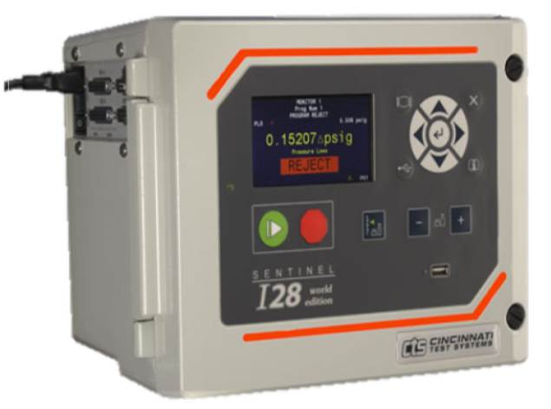
Sentinel I-28
Attribute | Capabilities of Sentinel I28
Versatility | 압력/진공 디케이 – ΔP (압력손실 값) 압력/진공 디케이 –ΔP/ΔT(시간당 압력손실 값) 압력/진공 디케이 – Leak Std (교정에 의한 sccm 값) 차압 디케이 막힘유무 테스트 매스플로우 비교식 매스 플로우 볼륨 감지식 가압 상위 프로그램 (하위 프로그램을 수행케 함) 전자 레귤레이터 옵션 장착 가능
High Performance | 24 비트 A/D컨버팅 32 비트 프로세서 탑재 (특화된 데이터 처리 기능) 절대압 압력 트랜스 듀서 적용
Pressure Ranges | 진공 ~ 500 psig (약 34bar)
Flexibility | 99 개 프로그램 언어에 상관없는 키패드 언어 선택: 한글, 영어, 중문, 스페인어 (요청시 다른 언어가능)
Simplicity | Autosetup Auto Calibration Self Test Diagnostics
Communication | RS232 Ethernet Email Notifications 12 Inputs/12 Outputs for PLC Integration USB (데이터 저장, 백업/복구)
Display Resolution | 선명하고 명확한 LCD디스플레이 막대 그래프 및 확장형 X/Y그래프
최고의 수행 능력!!
최종 솔루션!!!

Slide 10
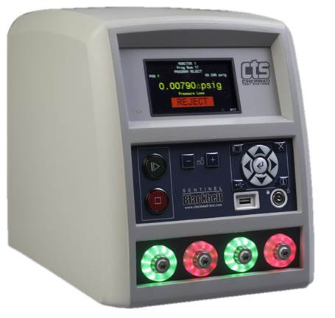
Sentinel Blackbelt
Attribute | Capabilities of Sentinel Blackbelt
Versatility | 압력/진공 디케이 – ΔP (압력손실 값) 압력/진공 디케이 –ΔP/ΔT(시간당 압력손실 값) 압력/진공 디케이 – Leak Std (교정에 의한 sccm 값) 막힘유무 테스트 매스플로우 램프 투 이벤트(변곡점 테스트) 램프 투 프루브(압력 유지 테스트) 순차적 링크 기능 상위 프로그램 기능(하위 프로그램을 수행케 하는 기능) 전자 레귤레이터 옵션 장착 가능
High Performance | 24 비트 A/D컨버팅 32 비트 프로세서 탑재 (특화된 데이터 처리 기능) 절대압 압력 트랜스 듀서 적용
Pressure Ranges | 진공 ~ 500 psig(약 34bar)
Flexibility | 99 개 프로그램 언어에 상관없는 키패드 언어 선택: 한국어, 영어, 중국어, 스페인어
Simplicity | 자동 셋업 기능 자동 칼리브레이션 자가 진단 모드 제공
Communication | RS232 Ethernet Email Notifications 6 Inputs/6Outputs for PLC Integration 바코드 지원 USB (데이터 저장, 백업/복구)
Display Resolution | 선명하고 명확한 LCD디스플레이 막대 그래프 및 확장형 X/Y그래프
최첨단 기능 탑재

Slide 11
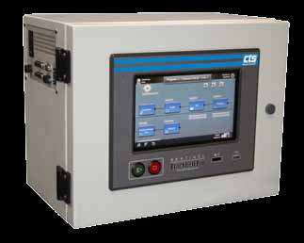
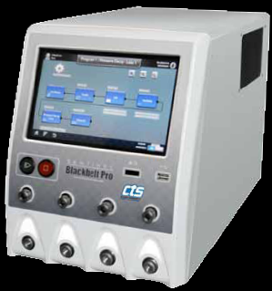
Sentinel Blackbelt Pro
Attribute | Capabilities of Sentinel M24
Versatility | 압력/진공 디케이 – ΔP (압력손실 값) 압력/진공 디케이 –ΔP/ΔT(시간당 압력손실 값) 압력/진공 디케이 – Leak Std (교정에 의한 sccm 값) 막힘유무 테스트 매스플로우 램프 투 이벤트(변곡점 테스트) 램프 투 프루브(압력 유지 테스트) 순차적 링크 기능 상위 프로그램 기능(하위 프로그램을 수행케 하는 기능) 전자 레귤레이터 옵션 장착 가능
High Performance | 24 비트 A/D컨버팅 32 비트 프로세서 탑재 (특화된 데이터 처리 기능) 절대압 압력 트랜스 듀서 적용
Multiple Pressure | 진공 ~ 500 psig(약 34bar)
Flexibility | 999개 프로그램 제공 독립 채널 총 4개 장착 가능(싱글 압력 4연식) 언어 선택: 한국어, 영어, 중국어, 스페인어, 포르투갈어
Simplicity | 자동 셋업 기능 자동 칼리브레이션 자가 진단 모드 제공
Communication | RS232 – 2개 포트 Ethernet Email Notifications 18 Inputs/ 18 Outputs for PLC Integration 바코드 지원 USB (데이터 저장, 백업/복구)-3개 포트
Display Resolution | 9인치 터치스크린. XY축 그래프와 차트 구현 가능한 LCD 디스플레이
차세대 멀티 장비
최대 4연식 탑재

Slide 12
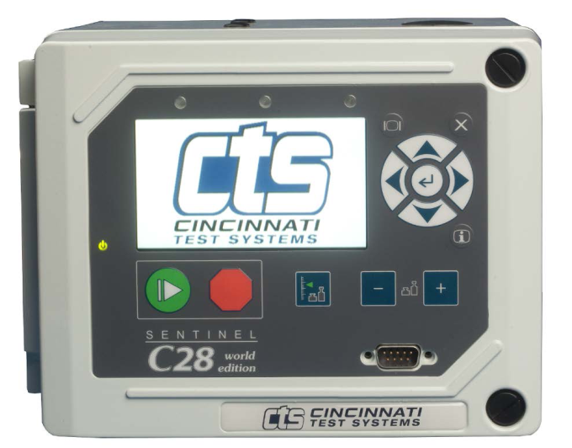
Sentinel C-28 WE
베스트 셀러
우수한 성능
Attribute | Capabilities of Sentinel C28
Versatility | 압력/진공 디케이 – ΔP (압력손실 값) 압력/진공 디케이 –ΔP/ΔT(시간당 압력손실 값) 압력/진공 디케이 – Leak Std (교정에 의한 sccm 값) 막힘유무 테스트 전자 레귤레이터 옵션 장착 가능
High Performance | 24 비트 A/D컨버팅 32 비트 프로세서 탑재 (특화된 데이터 처리 기능) 절대압 압력 트랜스 듀서 적용
Pressure Ranges | 진공 ~ 200 psig(약 13.5bar)
Flexibility | 32개 프로그램 제공 언어에 상관없는 키패드 언어 선택: 한글, 영어, 중문, 스페인어 (요청시 다른 언어도 가능함)
Simplicity | 자동 셋업 기능 자동 칼리브레이션 자가 진단 모드 제공
Communication | RS232 Ethernet Email Notifications 6 Inputs/3 Outputs for PLC Integration USB (백업/복구용)
Display Resolution | 선명하고 명확한 LCD디스플레이 막대 그래프 제공

Slide 13
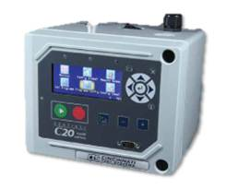
Sentinel C-20 WE
가격 대비
성능 우수
Attribute | Capabilities of Sentinel C20 WE
Versatility | 압력/진공 디케이 – ΔP (압력손실 값) 압력/진공 디케이 –ΔP/ΔT(시간당 압력손실 값) 압력/진공 디케이 – Leak Std (교정에 의한 sccm 값)
High Performance | 24 비트 A/D컨버팅 32 비트 프로세서 탑재 (특화된 데이터 처리 기능) 절대압 압력 트랜스 듀서 적용
Pressure Ranges | 진공 ~ 100 psig(약 7bar)
Flexibility | 프로그램 총 4개 가능 언어에 상관없는 키패드 언어 선택: 한글, 영어, 중문, 스페인어 (요청시 다른 언어도 가능함)
Simplicity | 자동 칼리브레이션 자가 진단 모드 제공
Communication | RS232 6 Inputs/3 Outputs for PLC Integration USB (백업/복구 용)
Display Resolution | 선명하고 명확한 LCD디스플레이 막대 그래프 제공

Slide 14
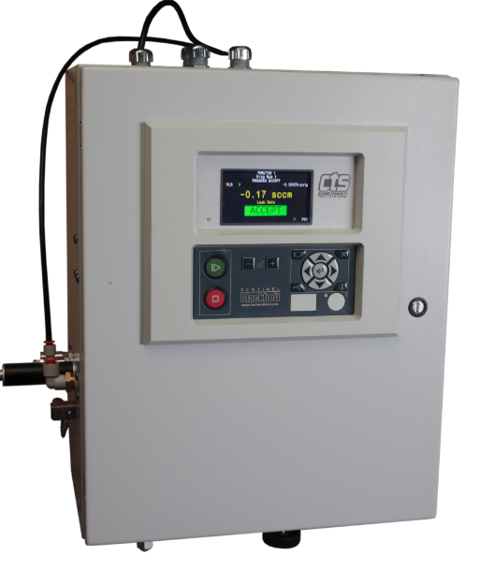
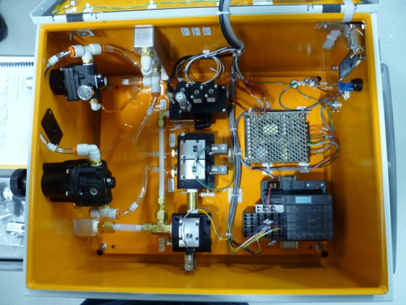
GM 맞춤 사양 장치
멀티 압력/진공 디케이 장치
특화 기능: Profibus 통신 기능 탑재
급속 충진 및 배기 기능
진공, 압력 그리고 유량 테스트를 선택적으로 적용 가능
Q-DAS(GM의 표준화 데이터 분석 프로그램) 기능 탑재

Slide 15
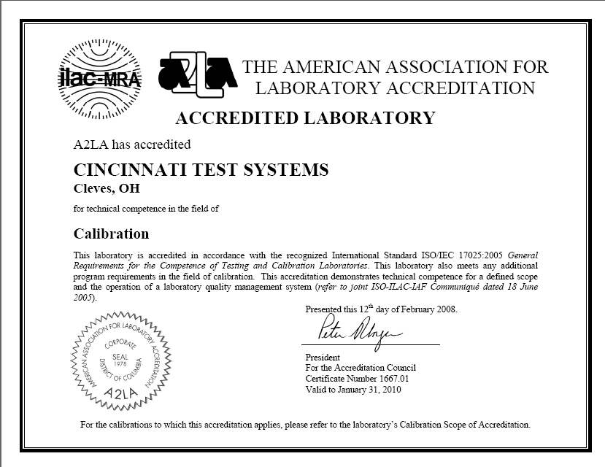
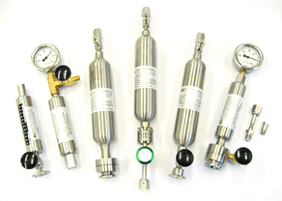
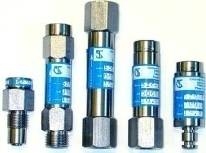
기타 Accessory
교정용 표준 제품 – Leak Master (Air용 / Helium용)
ISO 17025 Certified
A2LA Accredited
NIST Certified Leak Standards

Slide 16
테스트 방식

Slide 17
절대압 압력 감소 테스트(AP)
제품에서 일어나는 압력 변화값을 모니터링
시간 경과에 따라 리크에 기인한 압력 변화값을 구분, 교정된 데이터에 의하여 최종 리크 값을 판정함
테스트 회로 최소화 → 테스트 써킷내의 오류를 최소화 함

Slide 18

절대압 압력 감소 테스트(AP) 압력 곡선
△P=zero
공정
충진 시간 → 테스트 압력 가압
안정화 시간 → 차단밸브 작동
테스트 시간 → ∆P측정
배기 시간 → 압력 배기
압력
테스트
압력
마이너스 불량
OK 압력 곡선
최소
압력
합격window
특징
광범위한 적용
Simple한 회로 → 비용 절감
내구성 우수
대리크
시간
가압
안정화
테스트
배기

Slide 19
차압 감소 테스트(DP)
고압(14bar 이상)에서 발생하는 "단열팽창" 효과를 최소화 하는데 효과적인 방법으로 개발됨.
Work to Work 테스트 가능
제품과 비교 볼륨을 매우 근접하게 맞춰야함.
CTS의 차압 방식은 이러한 단점을 해결하기 위하여 범위가 비교적 넓은 차압센서(2psid=약14,000Pa) 를 사용하며, 0.002Pa(24bit A/D)의 분해능과 32bit 프로세서를 사용합니다.
외부 비교 체적의 엄격한 관리가 필요함.

Slide 20
차압 감소 테스트(DP) 압력 곡선
평형구간까지 제품과 비교체적은 연결 되어 있음
공정
충진 시간 → 테스트 압력 가압
평형 시간 → 제품과 비교체적 연결
테스트 시간 → 제품과 비교체적 단절, ∆P측정
배기 시간 → 압력 배기
압력
테스트
압력
마이너스 불량
최소
압력
OK 압력 곡선
대리크
합격window
특징
Part to Part 테스트 가능
두 개의 Transducer(센서)
비교 체적 관리 중요
시간
압력충진 시간
평형 시간
테스트 시간
배기

Slide 21
Mass Flow Leak Test
테스트 회로를 완전히 차단하지 않는 Direct Mass Flow 방식과 차압식과 같은 비교 체적을 사용하는 Differential Mass Flow방식이 있음.
Mass Flow센서를 사용하므로, 별도의 Calibration이 없음(offse개념)
측정 종료 시 Flow값을 사용
온도 영향이 심한 제품이나 생산 환경에서도 좋은 결과 값을 도출 함.

Slide 22
Mass Flow 방식에서 압력 곡선 및 Flow 곡선
압력 &
플로우
Flow를 직접 측정하는 방식으로 별도의 안정화 구간이 없다.
압력곡선과 Flow 곡선, 두 개의 곡선이 존재한다.
최종 Flow Reading값이 바로 리크 값으로 판정 된다.
자동교정은 Flow의 Offset이다.
플로우 밸브 전환 구간
테스트
압력
압력곡선(Psi)
플로우 곡선 (SCCM)
시간
압력충진 시간
테스트 시간
배기

Slide 23
Thank You !

